Slide 1
[메타플밍7기]
[4조]
한유진
정동균
김수진
김수주

Slide 2
절차지향 (PP) 정의 + 특징 + 장단점
객체지향 (OOP) 정의
객체지향 특징, 장단점
절차 지향, 객체지향 차이점
목차

Slide 3
절차지향 정의, 특징, 장단점​
[1. 절차지향 정의, 특징, 장단점]
[절차지향]
“정의“
“특징“
“장단점“

Slide 4
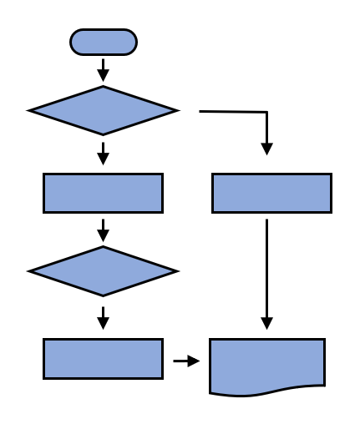
절차지향 정의​
[1. 절차지향 정의, 특징, 장단점]
“절차지향 정의”
전통적인 프로그래밍 방식
프로그램 전체가 유기적으로 연결되도록 만드는 프로그래밍 기법
절차지향은 물이 위에서 아래로 흐르는 것처럼 순차적인 처리가 중요

Slide 5
절차지향 특징​
[1. 절차지향 정의, 특징, 장단점]
“절차지향 특징”
컴퓨터의 작업 처리 방식과 유사
데이터와 이를 처리하는 기능들이 별도로 분리되어 있음
프로젝트의 규모가 커질수록 관련된 데이터가 분산됨
객체지향 언어를 사용하는 것에 비해
더 빨리 처리 되어 시간적으로 유리
Notes:
대표적인 예시 C언어

Slide 6
절차지향 장단점​
[1. 절차지향 정의, 특징, 장단점]
“절차지향 장점”
“절차지향 단점”
컴퓨터의 처리 구조와 유사해
실행 속도가 빠름
간결성이 있다, 간단하고 직관적인 프로그램 작성이 가능
문제를 해결하기 위한 절차가 단계적으로 구성되어 이해하기 쉬움
절차 지향 프로그래밍은
코드가 단순하고 직접적이기 때문에 실행 속도가 빠름
유지보수가 어려움
디버깅이 어려움
실행 순서가 정해져 있으므로
코드의 순서가 바뀌면
동일한 결과를 보장하기 어려움

Slide 7
절차지향 (PP) 정의 + 특징 + 장단점
객체지향 (OOP) 정의
객체지향 특징, 장단점
절차 지향, 객체지향 차이점
목차

Slide 8
객체 지향 프로그래밍
[2. 객체 지향(OOP)정의]
(Object-Oriented Programming)
프로그램 패러다임 중 하나
필요한 데이터를 “추상화” 시켜
“객체(object)”라는
독립된 기본 단위로 나누고 이들의
“상호작용”으로 로직 구성
Notes:
객체 지향 프로그래밍은 컴퓨터 프로그래밍 패러다임 중 하나로, 프로그래밍에서 필요한 데이터를 추상화시켜 상태와 행위를 가진 객체를 만들고 그 객체들 간의 유기적인 상호작용을 통해 로직을 구성하는 프로그래밍 방법입니다.

Slide 9
객체 지향 프로그래밍
[2. 객체 지향(OOP)정의]
객체(object)
“모든 실재(實在)하는 대상”
“자신 고유의 속성(attribute)”을 가지며
클래스에서 정의한
“행위(behavior)를 수행”
Notes:
각 Object(이하 객체)는 실제 세계에서 존재하는 사물이나 개념 등을 프로그래밍에서 표현한 것입니다.
객체는 고유한 속성(Attribute)와 동작(Behavior)이 있고, 개체는 서로 분리되어 있으며 독립적인 자신의 정체성을 가지고 있습니다.

Slide 10
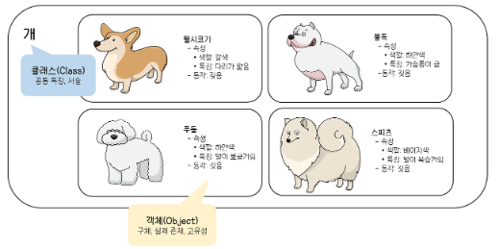
객체 지향 프로그래밍
[2. 객체 지향(OOP)정의]
예시) 클래스
같은 종류의 집단에 속하는 동작 (behavior)과
속성 (attribute)을 정의한 것
객체지향 프로그램의
사용자 정의 데이터 형
Notes:
객체 지향 프로그램의 예시는 클래스입니다.
클래스는 표현해야하는 대상들의 공통적인 특징을 서술하였으며, 클래스 내부에서 개별 객체의 동작과 속성을 식별할 수 있습니다
따라서 클래스는 같은 종류의 집단에 속하는 동작(Behavior)과 속성(Attribute)을 정의한 것으로 객체지향 프로그램의 기본적인 사용자 정의 데이터형이라고 할 수 있습니다.

Slide 11



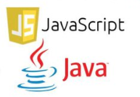

객체 지향 프로그래밍
[2. 객체 지향(OOP)정의]
Notes:
객체지향 프로그래밍을 지원하는 언어로는 C++ , C# , Java , Python , JavaScript , Ruby , Swift 등이 있습니다.

Slide 12
절차지향 (PP) 정의 + 특징 + 장단점
객체지향 (OOP) 정의
객체지향 특징, 장단점
절차 지향, 객체지향 차이점
목차

Slide 13
객체지향 특징
[3. 객체지향 특징과 장단점]
추상화
상속
다형성
캡슐화

Slide 14
추상화
[3. 객체지향 특징과 장단점]
불필요한 세부사항을 제거하고
가장 “본질적” 이고
“공통적”인 부분만을 추출

Slide 15





추상화
[3. 객체지향 특징과 장단점]
유닛
방어력
이동속도
사정거리
공격속도
공격력
이동( )
공격( )

Slide 16
상속
[3. 객체지향 특징과 장단점]
클래스가 가진
특징(메서드, 데이터)을 다른 클래스가 그대로
“물려 받아” 사용

Slide 17
상속
[3. 객체지향 특징과 장단점]
유닛
방어력
상속
이동속도
사정거리
챔피언
몬스터
공격속도
공격력
챔피언 명칭
골드
이동( )
스킬()
경험치
공격( )
가격
마나

Slide 18
다형성
[3. 객체지향 특징과 장단점]
같은 이름의 메서드나 연산자가
상황에 따라
다른 의미로 해석될 수 있는 것

Slide 19
다형성
[3. 객체지향 특징과 장단점]
메서드 오버라이딩(Method Overriding)
부모 클래스의 메서드를 자식 클래스에서 재정의하여 사용하는 것
자식 클래스는 부모 클래스의 메서드를 재활용하면서, 독자적인 기능을 추가해서 사용
메서드 오버로딩(Method Overloading)
같은 이름의 메서드를 다양한 매개변수 타입과 개수로 사용하는 것
메서드 이름을 동일하게 유지하면서도, 다양한 상황에서 유연하게 대응

Slide 20
다형성
[3. 객체지향 특징과 장단점]
유닛
방어력
상속
이동속도
사정거리
챔피언
몬스터
공격속도
공격력
이동( ) → 유저가 움직인다.
이동( ) → 특정 범위를
자동으로 움직인다.
이동( )
공격( ) → 유저가 공격한다.
공격( )
공격( ) → 특정범위 안의
챔피언을 공격한다.

Slide 21
캡슐화
[3. 객체지향 특징과 장단점]
데이터와 메서드를 하나로 묶고,
외부에서 직접 접근하지 못하도록 보호

Slide 22
캡슐화
[3. 객체지향 특징과 장단점]
데이터 보호(data protection)
외부로부터 클래스에 정의된 속성과 기능들을 보호
데이터 은닉(data hiding)
내부의 동작을 감추고 외부에는 필요한 부분만 노출
접근제어자 | 클래스 내 | 패키지 내 | 다른 패키지 하위 클래스 | 패키지 외 | 설명
Private | O | X | X | X | 동일 클래스 내에서만 접근 가능
Default | O | O | X | X | 동일 패키지 내에서만 접근 가능
Protected | O | O | O | X | 동일 패키지, 다른 패키지 하위클래스에서 접근 가능
public | O | O | O | O | 접근 제한 없음

Slide 23
객체지향의 장단점
[3. 객체지향 특징과 장단점]
“장점”
“단점”
재 사용성 ↑
생산성 향상
자연적인 모델링
유지보수 용이
처리속도 느림
용량이 큼
설계에 많은 시간 소요

Slide 24
절차지향(PP)정의+특징+장단점
객체지향(OOP) 정의
객체지향 특징 + 장단점
절차 지향, 객체지향 차이점
목차

Slide 25
절차, 객체지향 차이점
[4. 절차,객체지향 차이점]
“절차지향”
“객체지향”
Top-Down (시스템 동작 방식을 먼저 생각, 그 다음 세부 모델 디자인)
Bottom-Up (세부 모델 디자인 후 조립)
접근 방식
전체적인 기능 동작을 고려 ↓ 각 단계별로 기능을 구현
필요한 속성의 객체를 설계 (보안성,데이터,함수 등) ↓ 각 개체의 상호작용(절차)을 설계
구현 관점
데이터 중심
주요관점
기능 중심
Public (보안성 낮음)
접근 제어
Public, Protected, Private (보안성 높음)

